Slide 1
«Узнікненне ісламу і Арабскі халіфат»
Урок гісторыі ў 6 класе
Настаўнік: Очтаў Сяргей Уладзіміравіч

Slide 2
Мэта: ахарактарызаваць сацыяльна-палітычнае становішча ў Аравіі ў VI-VII стст. Задачы: сфарміраваць уяўленне аб умовах і прычынах узнікнення іслама; высветліць роль іслама ў аб’яднанні арабскіх плямён; развіваць навыкі асмысленага чытання і работы з тэкстам; спрыяць выхаванню павагі да вераванняў і традыцый іншых народаў.

Slide 3
План
1. Дзе і як жылі арабы.
2. Арабы напярэдадні аб’яднання ў адзіную дзяржаву.
3. Узнікненне ісламу і аб’яднанне арабаў.
4. Заваяванні арабаў.
5. Росквіт Арабскага халіфата і яго распад.

Slide 4
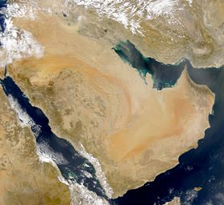
Назва «арабы» паходзіць ад Аравійскага паўвострава

Slide 5
Прырода Аравійскага паўвострава

Slide 7
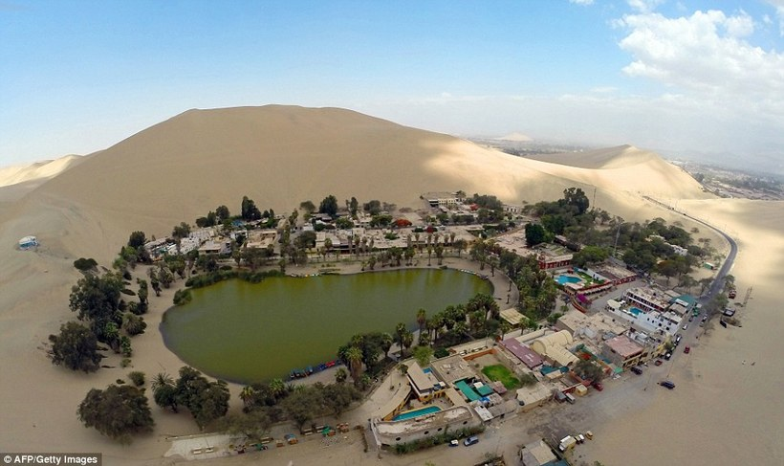

Slide 8
Галоўныя заняткі арабаў
Качавыя арабы-бедуіны
Жывёлагадоўля
(Разводзілі вярблюдаў і авечак, пераганялі іх з месца на месца)
Гандль
(давалі караваншчыкам вярблюдаў, ахоўвалі караваны)
Аседлыя жыхары аазісаў
Земляробства
(разводзілі сады і вінаграднікі)
Гандль

Slide 9
Караван

Slide 10
Прычыны аб’яднання арабаў у адзіную дзяржаву
Узнікненне маёмаснай няроўнасці.
Супярэчнасці паміж знаццю і простымі арабамі.
Неабходнасць адпору знешнім ворагам.
Імкненне да захопу багаццяў земляробскіх краін.
???

Slide 11
Прычыны аб’яднання арабаў у адзіную дзяржаву
Узнікненне маёмаснай няроўнасці.
Супярэчнасці паміж знаццю і простымі арабамі.
Неабходнасць адпору знешнім ворагам.
Імкненне да захопу багаццяў земляробскіх краін.
Адзіная рэлігія – іслам.

Slide 12
Іслам = ? Мусульмане = ? Алах – ?

Slide 13
Іслам = «пакорнасць» Мусульмане = «пакорныя Богу» Алах – адзіны і сапраўдны Бог мусульман

Slide 14
Мухамед – прарок (пасланнік Бога) (570-632)

Slide 15
Асноўныя падзеі з жыцця Мухамеда
610 г. – Мухамед пачаў выступаць са сваімі пропаведзямі.
622 г. – перасяленне Мухамеда і яго паплечнікаў з Меккі ў Медыну.
630 г. – Мухамед захапіў Мекку.

Slide 16
Складзіце паведамленне аб Арабскім халіфаце па плане
Паходжанне назвы.
Час існавання.
Тэрыторыя.
Прычыны ваенных поспехаў.
Насельніцтва і заняткі.
Прычыны распаду.

Slide 17
Заваяванні арабаў

